Slide 1

CHƯƠNG I
CHƯƠNG IX. TÍNH XÁC SUẤT THEO ĐỊNH NGHĨA CỔ ĐIIỂN
TOÁN ĐẠI SỐ
➉
27
THỰC HÀNH TÍNH XÁC SUẤT
THEO ĐỊNH NGHĨA CỔ ĐIỂN
(3 tiết)
1
1
2
TIẾT 2: SỬ DỤNG SƠ ĐỒ HÌNH CÂY
3
4

Slide 2
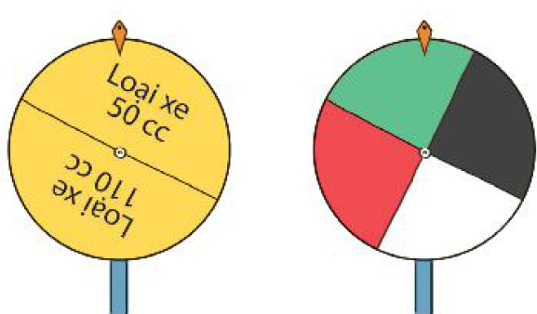
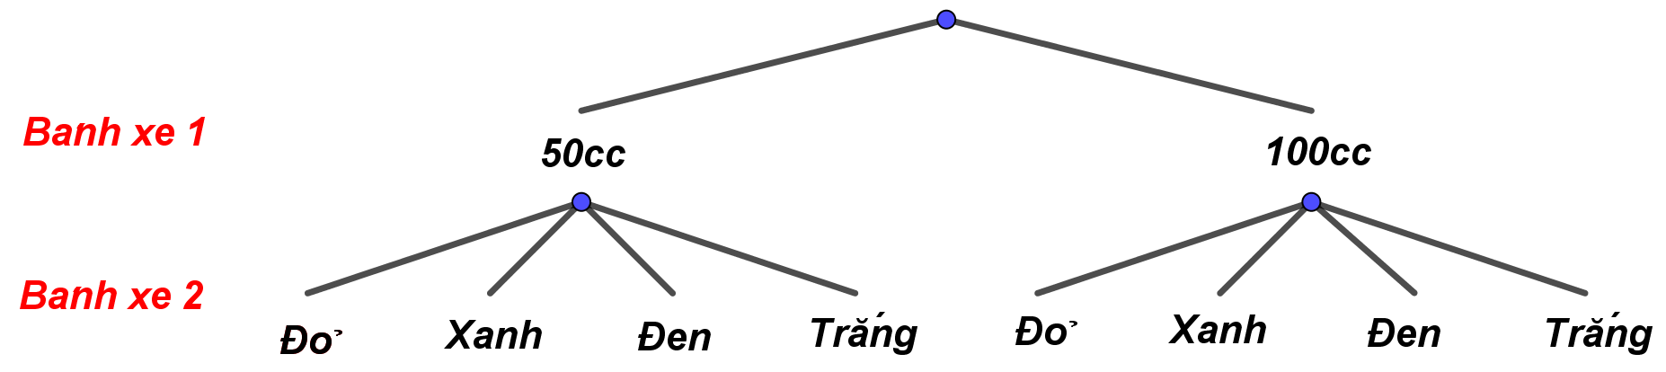
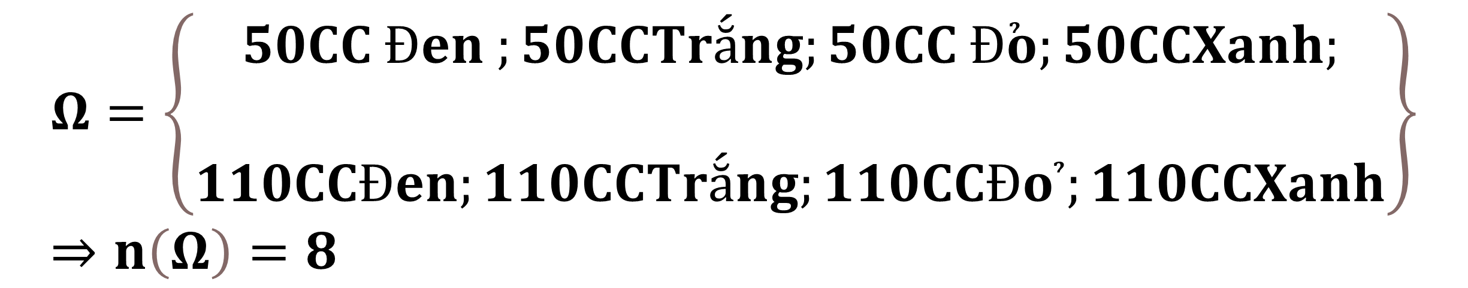
Hoạt động 2.
Trong trò chơi "Vòng quay may mắn", người chơi sẽ quay hai bảnh xe. Mũi tên ở bánh xe thứ nhất có thề dừng ở một trong hai vị trí: Loại xe 50 cc và Loại xe 110 cc. Mũi tên ở bánh xe thứ hai có thề dừng ở một trong bốn vị trí: màu đen, màu trắng, màu đò và màu xanh. Vị trí cùa mũi tên trên hai bánh xe sẽ xác định người chơi nhận được loại xe nào, màu gì.
Phép thử T là quay hai bánh xe. Hãy vẽ sơ đồ hình cây mô tả các phần tử của không gian mẫu?
Lời giải
$$Ω=\left\{\begin{aligned}50CC Đen ;50CCTr\acute{ă}ng;50CC Đ\overset{̉}{o};50CCXanh; \\ \\ 110CCĐen;110CCTr\acute{ă}ng;110CCĐo ̉;110CCXanh\end{aligned}\right\}⇒n\left(Ω\right)=8$$
Nhận xét: Trong một số bài toán, phép thử T được hình thành từ một vài phép thử, chẳng hạn: gieo xúc xắc liên tiếp bốn lần: lấy ba viên bi, mỗi viên từ một hộp;... Khi đó ta sử dụng sơ đồ hình cây đề cỏ thề mô tà đầy đủ, trực quan không gian mẫu và biến cố cần tính xác suất.

Slide 3
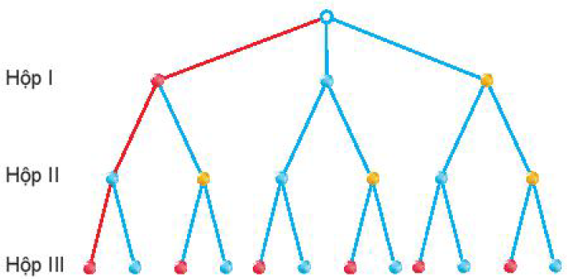

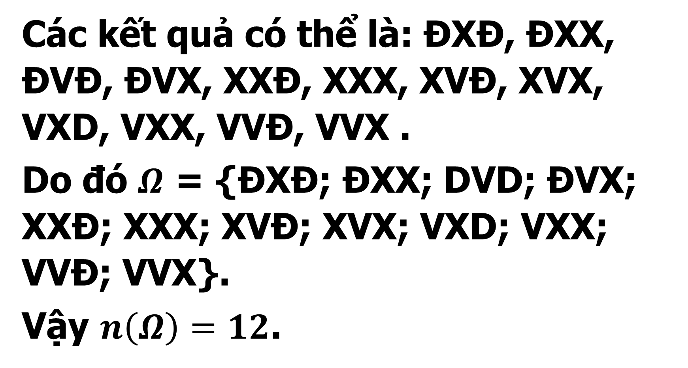
Ví dụ 2.
Có ba chiếc hộp. Hộp I có chứa ba viên bi: 1 viên màu đỏ, 1 viên màu xanh và 1 viên màu vàng. Hộp II chứa hai viên bi: 1 viên màu xanh và 1 viên màu vàng. Hộp III chứa hai viên bi: 1 viên màu đỏ và 1 viên màu xanh. Từ mỗi hộp ta lấy ngẫu nhiên một viên bi.
a) Vẽ sơ đồ hình cây để mô tả các phần tử của không gian mẫu.
b) Tính xác suất để trong ba viên bi lấy ra có đúng một viên bi màu xanh.
Lời giải:
a) Kí hiệu Đ, X, V tương ứng là viên bi màu đỏ, màu xanh và màu vàng.
Các kết quả có thể là: ĐXĐ, ĐXX, ĐVĐ, ĐVX, XXĐ, XXX, XVĐ, XVX, VXD, VXX, VVĐ, VVX .
Do đó $Ω$ = {ĐXĐ; ĐXX; DVD; ĐVX; XXĐ; XXX; XVĐ; XVX; VXD; VXX; VVĐ; VVX}.
Vậy $n\left(Ω\right)=12$.

Slide 4
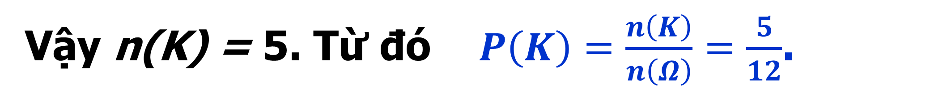
Ví dụ 2.
Có ba chiếc hộp. Hộp I có chứa ba viên bi: 1 viên màu đỏ, 1 viên màu xanh và 1 viên màu vàng. Hộp II chứa hai viên bi: 1 viên màu xanh và 1 viên màu vàng. Hộp III chứa hai viên bi: 1 viên màu đỏ và 1 viên màu xanh. Từ mỗi hộp ta lấy ngẫu nhiên một viên bi.
a) Vẽ sơ đồ hình cây để mô tả các phần tử của không gian mẫu.
b) Tính xác suất để trong ba viên bi lấy ra có đúng một viên bi màu xanh.
Lời giải:
b) Gọi K là biến cố: "Trong ba viên bi lấy ra có đúng một viên bi màu xanh".
Ta có K = {ĐXĐ; ĐVX; XVĐ; VXD; VVX}.
Vậy n(K) = 5. Từ đó $P\left(K\right)=\frac{n\left(K\right)}{n\left(Ω\right)}=\frac{5}{12}$.

Slide 5
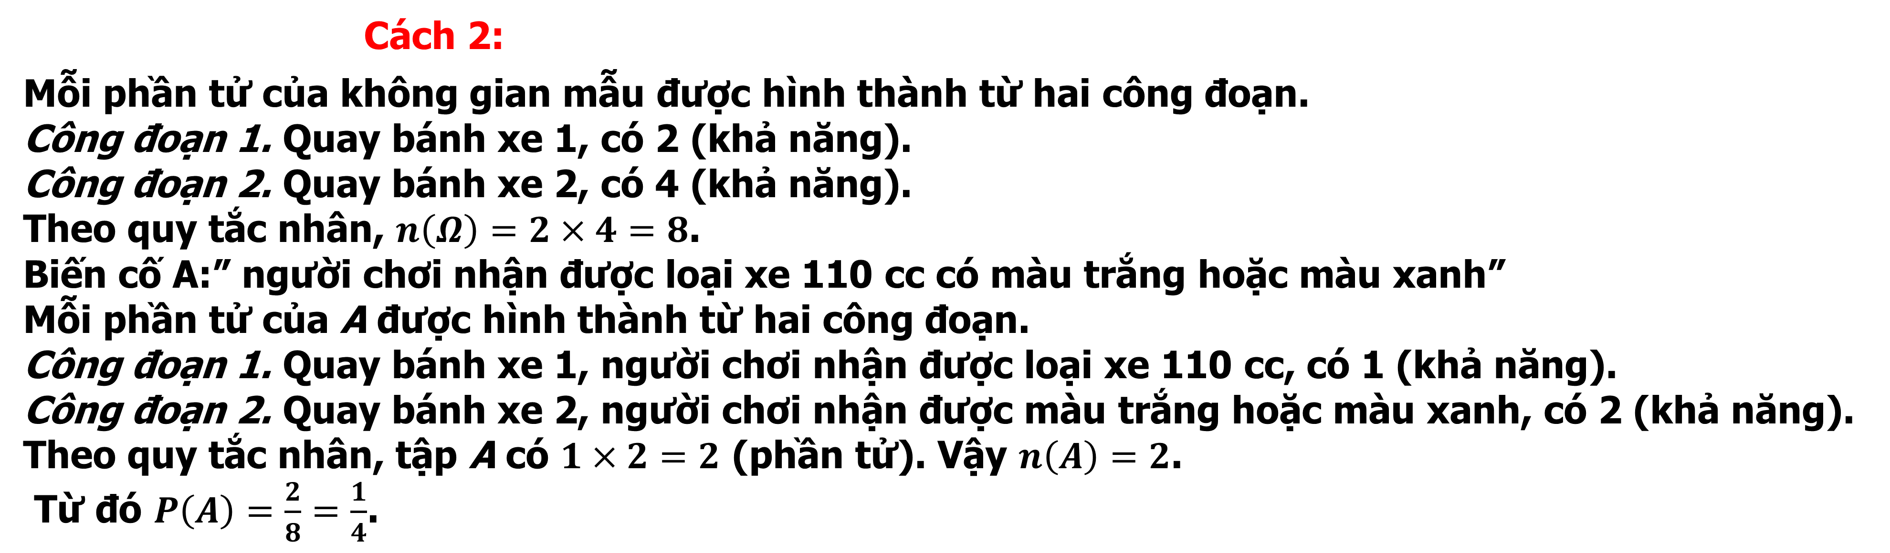
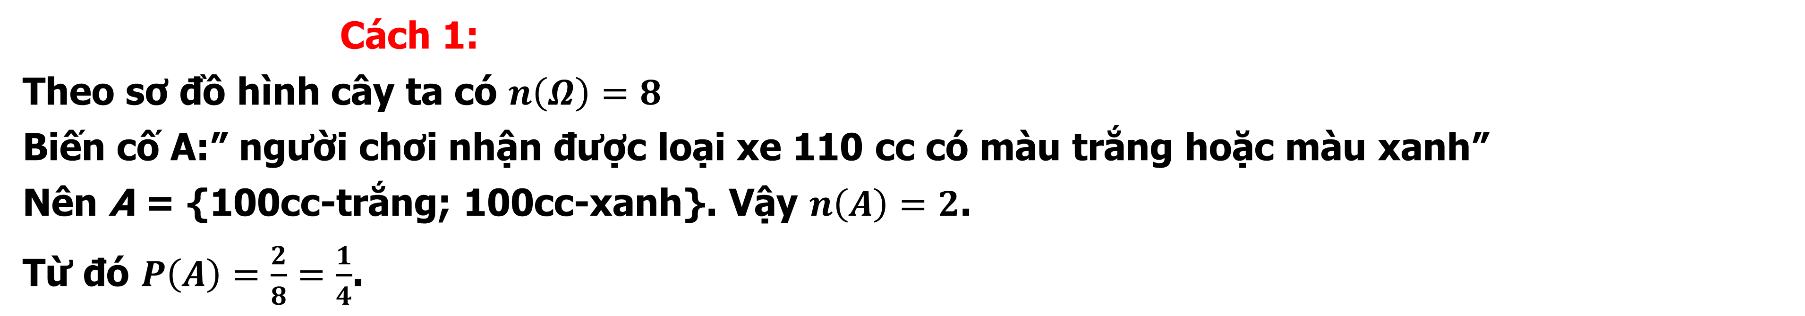
Luyện tập 2.
Trở lại trò chơi “Vòng quay may mắn” ở HĐ2. Tính xác suất để người chơi nhận được loại xe 110 cc có màu trắng hoặc màu xanh.
Cách 1:
Theo sơ đồ hình cây ta có $n\left(Ω\right)=8$
Biến cố A:” người chơi nhận được loại xe 110 cc có màu trắng hoặc màu xanh”
Nên A = {100cc-trắng; 100cc-xanh}. Vậy $n\left(A\right)=2$.
Từ đó $P\left(A\right)=\frac{2}{8}=\frac{1}{4}$.
Lời giải
Cách 2:
Mỗi phần tử của không gian mẫu được hình thành từ hai công đoạn.
Công đoạn 1. Quay bánh xe 1, có 2 (khả năng).
Công đoạn 2. Quay bánh xe 2, có 4 (khả năng).
Theo quy tắc nhân, $n\left(Ω\right)=2×4=8$.
Biến cố A:” người chơi nhận được loại xe 110 cc có màu trắng hoặc màu xanh”
Mỗi phần tử của A được hình thành từ hai công đoạn.
Công đoạn 1. Quay bánh xe 1, người chơi nhận được loại xe 110 cc, có 1 (khả năng).
Công đoạn 2. Quay bánh xe 2, người chơi nhận được màu trắng hoặc màu xanh, có 2 (khả năng).
Theo quy tắc nhân, tập A có $1×2=2$ (phần tử). Vậy $n\left(A\right)=2$.
Từ đó $P\left(A\right)=\frac{2}{8}=\frac{1}{4}$.

Slide 6
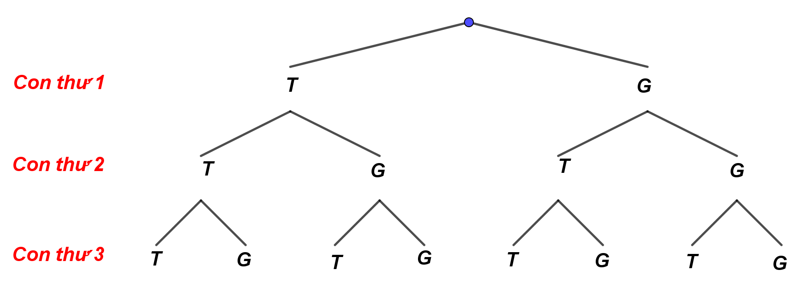
Luyện tập 3.
Trong một cuộc tồng điều tra dân số, điều tra viên chọn ngẫu nhiên một gia đình có ba người con và quan tâm giới tính của ba người con này. a) Vẽ sơ đồ hình cây để mô tả các phần tử của không gian mẫu. b) Giả thiết rằng khả năng sinh con trai và khả năng sinh con gái là như nhau. Tính xác suất để gia đình đó có một con trai và hai con gái.
Lời giải
Vẽ sơ đồ hình cây để mô tả các phần tử của không gian mẫu.
Ký hiệu:
T: Con trai, G: Con gái

Slide 7
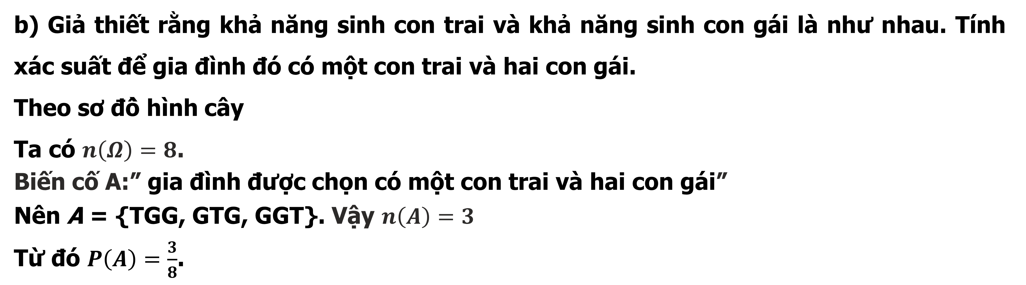
Luyện tập 3.
Trong một cuộc tồng điều tra dân số, điều tra viên chọn ngẫu nhiên một gia đình có ba người con và quan tâm giới tính của ba người con này. a) Vẽ sơ đồ hình cây để mô tả các phần tử của không gian mẫu. b) Giả thiết rằng khả năng sinh con trai và khả năng sinh con gái là như nhau. Tính xác suất để gia đình đó có một con trai và hai con gái.
Lời giải
b) Giả thiết rằng khả năng sinh con trai và khả năng sinh con gái là như nhau. Tính xác suất để gia đình đó có một con trai và hai con gái.
Theo sơ đồ hình cây
Ta có $n\left(Ω\right)=8$.
Biến cố A:” gia đình được chọn có một con trai và hai con gái”
Nên A = {TGG, GTG, GGT}. Vậy $n\left(A\right)=3$
Từ đó $P\left(A\right)=\frac{3}{8}$.

Slide 8
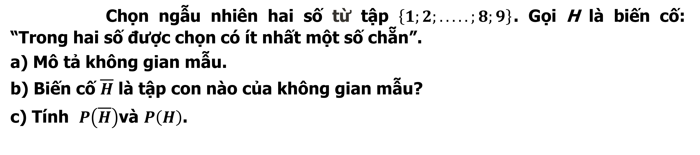
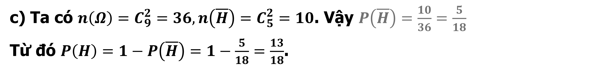
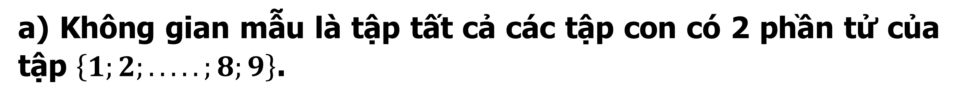
Ví dụ 3.
Chọn ngẫu nhiên hai số từ tập $\left\{1;2;.....;8;9\right\}$. Gọi H là biến cố: “Trong hai số được chọn có ít nhất một số chẵn”.
a) Mô tả không gian mẫu.
b) Biến cố $\overline{H}$ là tập con nào của không gian mẫu?
c) Tính $P\left(\overline{H}\right)$và $P\left(H\right)$.
Lời giải
a) Không gian mẫu là tập tất cả các tập con có 2 phần tử của tập $\left\{1;2;.....;8;9\right\}$.
b) Biến cố H : "Cả hai số được chọn đều là số lẻ". Khi đó $\overline{H}$ là tập tất cả các tập con có 2 phần tử của tập số lẻ $\left\{1;3;5;7;9\right\}$.
c) Ta có $n\left(Ω\right)=C_{9}^{2}=36,n\left(\overline{H}\right)=C_{5}^{2}=10$. Vậy $P\left(\overline{H}\right)=\frac{10}{36}=\frac{5}{18}$
Từ đó $P\left(H\right)=1−P\left(\overline{H}\right)=1−\frac{5}{18}=\frac{13}{18}$.
Chú ý. Trong một số bài toán, nếu tính trực tiếp xác suất của biến cố gặp khó khăn, ta có thể tính gián tiếp bằng cách tính xác suất của biến cố đối của nó.

Slide 9
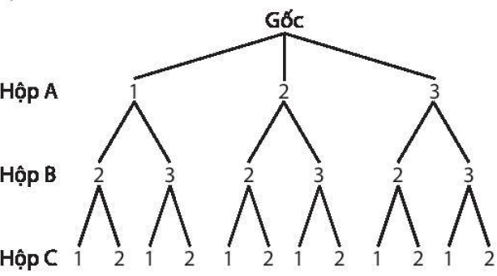
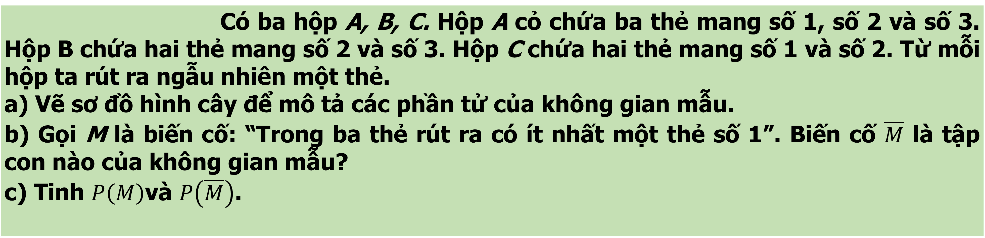
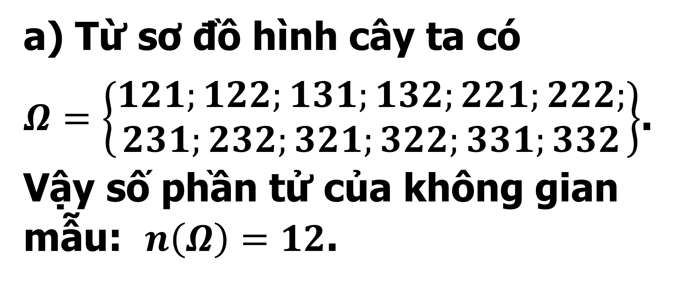
Luyện tập 4.
Có ba hộp A, B, C. Hộp A cỏ chứa ba thẻ mang số 1, số 2 và số 3. Hộp B chứa hai thẻ mang số 2 và số 3. Hộp C chứa hai thẻ mang số 1 và số 2. Từ mỗi hộp ta rút ra ngẫu nhiên một thẻ. a) Vẽ sơ đồ hình cây để mô tả các phần tử của không gian mẫu. b) Gọi M là biến cố: “Trong ba thẻ rút ra có ít nhất một thẻ số 1”. Biến cố $\overline{M}$ là tập con nào của không gian mẫu? c) Tinh $P\left(M\right)$và $P\left(\overline{M}\right)$.
Lời giải
a) Từ sơ đồ hình cây ta có
$Ω=\left\{\begin{aligned}121;122;131;132;221;222; \\ 231;232;321;322;331;332\end{aligned}\right\}$.
Vậy số phần tử của không gian mẫu: $n\left(Ω\right)=12$.

Slide 10
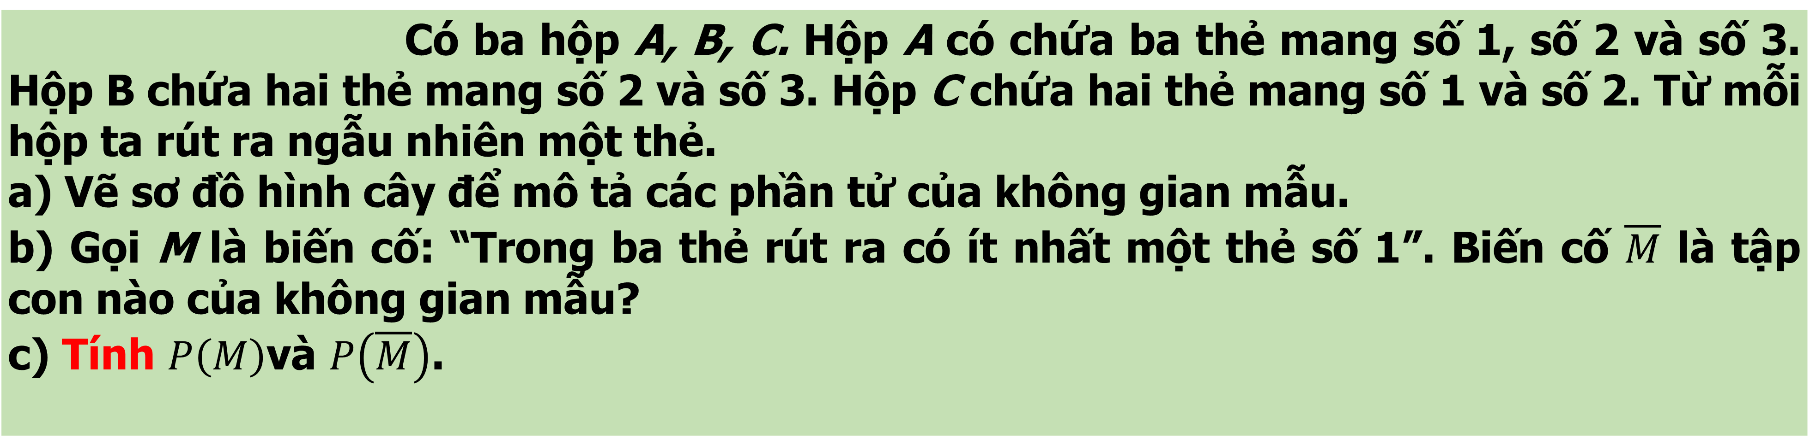
Luyện tập 4.
Có ba hộp A, B, C. Hộp A có chứa ba thẻ mang số 1, số 2 và số 3. Hộp B chứa hai thẻ mang số 2 và số 3. Hộp C chứa hai thẻ mang số 1 và số 2. Từ mỗi hộp ta rút ra ngẫu nhiên một thẻ. a) Vẽ sơ đồ hình cây để mô tả các phần tử của không gian mẫu. b) Gọi M là biến cố: “Trong ba thẻ rút ra có ít nhất một thẻ số 1”. Biến cố $\overline{M}$ là tập con nào của không gian mẫu? c) Tính $P\left(M\right)$và $P\left(\overline{M}\right)$.
Lời giải
b) Gọi $\overline{M }$là biến cố: “Trong ba thẻ rút ra không có thẻ nào mang số 1”
$⇒\overline{M}=\left\{\left(2;2;2\right);\left(2;3;2\right);\left(3;2;2\right);\left(3;3;2\right)\right\}$.

Slide 11
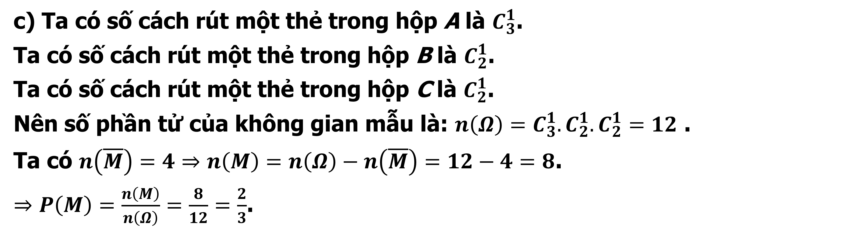

Luyện tập 4.
Có ba hộp A, B, C. Hộp A có chứa ba thẻ mang số 1, số 2 và số 3. Hộp B chứa hai thẻ mang số 2 và số 3. Hộp C chứa hai thẻ mang số 1 và số 2. Từ mỗi hộp ta rút ra ngẫu nhiên một thẻ. a) Vẽ sơ đồ hình cây để mô tả các phần tử của không gian mẫu. b) Gọi M là biến cố: “Trong ba thẻ rút ra có ít nhất một thẻ số 1”. Biến cố $\overline{M}$ là tập con nào của không gian mẫu? c) Tính $P\left(M\right)$và $P\left(\overline{M}\right)$.
Lời giải:
c) Ta có số cách rút một thẻ trong hộp A là $C_{3}^{1}$.
Ta có số cách rút một thẻ trong hộp B là $C_{2}^{1}$.
Ta có số cách rút một thẻ trong hộp C là $C_{2}^{1}$.
Nên số phần tử của không gian mẫu là: $n\left(Ω\right)=C_{3}^{1}.C_{2}^{1}.C_{2}^{1}=12$ .
Ta có $n\left(\overline{M}\right)=4⇒n\left(M\right)=n\left(Ω\right)−n\left(\overline{M}\right)=12−4=8$.
$⇒P\left(M\right)=\frac{n\left(M\right)}{n\left(Ω\right)}=\frac{8}{12}=\frac{2}{3}$.

Slide 12
5
Gieo liên tiếp một con xúc xắc và một đồng xu.
a) Vẽ sơ đồ hình cây mô tả các phần tử của không gian mẫu.
b) Tính xác suất của các biến cố sau:
F: “Đồng xu xuất hiện mặt ngửa”;
G: “Đồng xu xuất hiện mặt sấp hoặc số chấm xuất hiện trên con xúc xắc là 5”.
BÀI 9.9
Hướng dẫn giải
a)
Gốc
Xúc xắc
1
2
3
4
5
6
Đồng xu
S
N
S
N
S
N
S
N
S
N
S
N

Slide 13
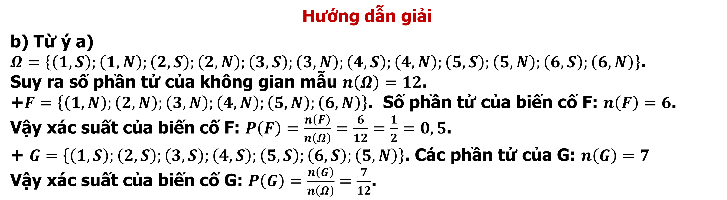
5
Gieo liên tiếp một con xúc xắc và một đồng xu.
a) Vẽ sơ đồ hình cây mô tả các phần tử của không gian mẫu.
b) Tính xác suất của các biến cố sau:
F: “Đồng xu xuất hiện mặt ngửa”;
G: “Đồng xu xuất hiện mặt sấp hoặc số chấm xuất hiện trên con xúc xắc là 5”.
BÀI 9.9
Hướng dẫn giải
b) Từ ý a)
$Ω=\left\{\left(1,S\right);\left(1,N\right);\left(2,S\right);\left(2,N\right);\left(3,S\right);\left(3,N\right);\left(4,S\right);\left(4,N\right);\left(5,S\right);\left(5,N\right);\left(6,S\right);\left(6,N\right)\right\}$.
Suy ra số phần tử của không gian mẫu $n\left(Ω\right)=12$.
+$F=\left\{\left(1,N\right);\left(2,N\right);\left(3,N\right);\left(4,N\right);\left(5,N\right);\left(6,N\right)\right\}$. Số phần tử của biến cố F: $n\left(F\right)=6$.
Vậy xác suất của biến cố F: $P\left(F\right)=\frac{n\left(F\right)}{n\left(Ω\right)}=\frac{6}{12}=\frac{1}{2}=0,5$.
+ $G=\left\{\left(1,S\right);\left(2,S\right);\left(3,S\right);\left(4,S\right);\left(5,S\right);\left(6,S\right);\left(5,N\right)\right\}$. Các phần tử của G: $n\left(G\right)=7$
Vậy xác suất của biến cố G: $P\left(G\right)=\frac{n\left(G\right)}{n\left(Ω\right)}=\frac{7}{12}$.

Slide 14
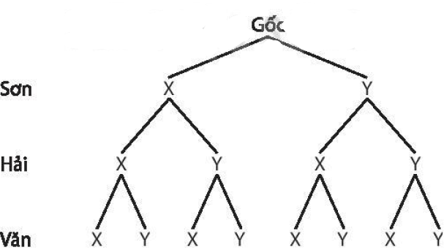
5
Trên một phố có hai quán ăn X, Y. Ba bạn Sơn, Hải, Văn mỗi người chọn ngẫu nhiên một quán ăn.
a) Vẽ sơ đồ hình cây mô tả các phần tử của không gian mẫu.
b) Tính xác suất của biến cố “Hai bạn vào quán X, bạn còn lại vào quán Y'.
BÀI 9.10
Hướng dẫn giải
a)

Slide 15
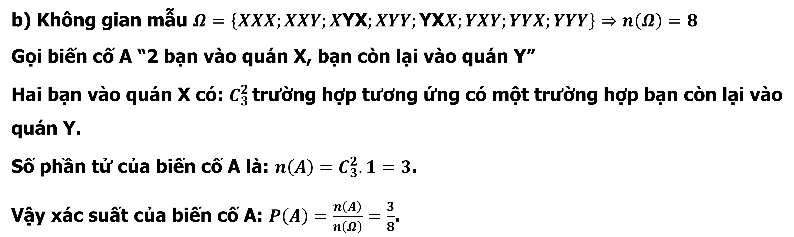
5
Trên một phố có hai quán ăn X, Y. Ba bạn Sơn, Hải, Văn mỗi người chọn ngẫu nhiên một quán ăn.
a) Vẽ sơ đồ hình cây mô tả các phần tử của không gian mẫu.
b) Tính xác suất của biến cố “Hai bạn vào quán X, bạn còn lại vào quán Y'.
BÀI 9.10
Hướng dẫn giải
b) Không gian mẫu $Ω=\left\{XXX;XXY;X\text{YX};XYY;\text{YX}X;YXY;YYX;YYY\right\}⇒n\left(Ω\right)=8$
Gọi biến cố A “2 bạn vào quán X, bạn còn lại vào quán Y”
Hai bạn vào quán X có: $C_{3}^{2 }$trường hợp tương ứng có một trường hợp bạn còn lại vào quán Y.
Số phần tử của biến cố A là: $n\left(A\right)=C_{3}^{2}.1=3$.
Vậy xác suất của biến cố A: $P\left(A\right)=\frac{n\left(A\right)}{n\left(Ω\right)}=\frac{3}{8}$.

